Slide 1
6.1 Η ΕΝΝΟΙΑ ΤΟΥ ΠΡΟΪΟΝΤΟΣ
Από τη σκοπιά του Μάρκετινγκ, ως προϊόν πρέπει να θεωρηθεί το συνολικό προϊόν το οποίο αποτελείται από:
το φυσικό προϊόν
την εγγύηση
την εγκατάστασή του (όταν χρειάζεται)
τις οδηγίες χρήσης
το όνομα
τη συσκευασία
την υπηρεσία συντήρησης και εξυπηρέτησης πελατών
αφού συνεκτιμηθούν οι ψυχολογικές και άλλες ανάγκες τις οποίες καλύπτει.

Slide 2
Ταξινόμηση των προϊόντων
Ανάλογα με το κριτήριο που θα χρησιμοποιήσουμε, μπορούμε να κατατάξουμε τα προϊόντα σε διάφορες κατηγορίες:
• Ανάλογα με τη φύση τους, σε υλικά και άυλα.
• Ανάλογα με το βαθμό επεξεργασίας που έχουν υποστεί, σε ενδιάμεσα και τελικά.
• Ανάλογα με τη δυνατότητά τους να χρησιμοποιούνται κατ’ επανάληψη ή μία μόνο φορά, σε διαρκή και καταναλωτά ή αναλώσιμα.
• Ανάλογα με τον προορισμό τους, σε καταναλωτικά και βιομηχανικά.

Slide 3
Τράπεζα θεμάτων (34657)
4.1 Ένας φούρνος αγοράζει αλεύρι για να φτιάξει το ψωμί που πουλάει. Σε ποια κατηγορία κατατάσσεται το συγκεκριμένο προϊόν:
α) ανάλογα με τη φύση του;
β) ανάλογα με το βαθμό επεξεργασίας που έχει υποστεί;
γ) ανάλογα με τη δυνατότητά του να χρησιμοποιείται κατ’ επανάληψη ή μια μόνο φορά;
δ) Ανάλογα με τον προορισμό του;
4.2 Κατά την ταξινόμηση των προϊόντων ανάλογα με τον προορισμό τους, το αλεύρι που αγοράζουμε για να κάνουμε ψωμί στο σπίτι μας και στο αλεύρι που αγοράζει ο φούρνος για να κάνει το ψωμί που πουλάει, ανήκουν στην ίδια κατηγορία;

Slide 4
ΕΝΔΕΙΚΤΙΚΕΣ ΑΠΑΝΤΗΣΕΙΣ
4.1 Το αλεύρι που αγοράζει ο φούρνος για να φτιάξει το ψωμί που κατατάσσεται:
α) ανάλογα με τη φύση του στα υλικά αγαθά.
β) ανάλογα με το βαθμό επεξεργασίας που έχει υποστεί στα ενδιάμεσα αγαθά.
γ) ανάλογα με τη δυνατότητά του να χρησιμοποιείται κατ’ επανάληψη ή μια μόνο φορά στα καταναλωτά ή αναλώσιμα αγαθά.
δ) Ανάλογα με τον προορισμό του στα βιομηχανικά αγαθά.
4.2 Ένα προϊόν, κάτω από ορισμένες προϋποθέσεις, μπορεί να είναι καταναλωτικό προϊόν και, κάτω από άλλες, να είναι βιομηχανικό. Για παράδειγμα, το αλεύρι που αγοράζει ο φούρναρης για να φτιάξει ψωμί και, μετά, να το πουλήσει είναι βιομηχανικό προϊόν, ενώ, όταν το αγοράζουμε εμείς για να φτιάξουμε το δικό μας ψωμί, χαρακτηρίζεται ως καταναλωτικό προϊόν.

Slide 5
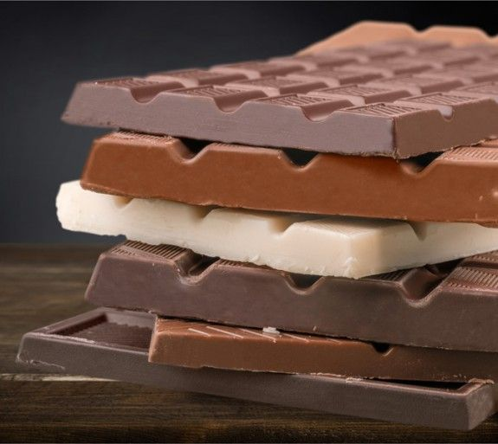
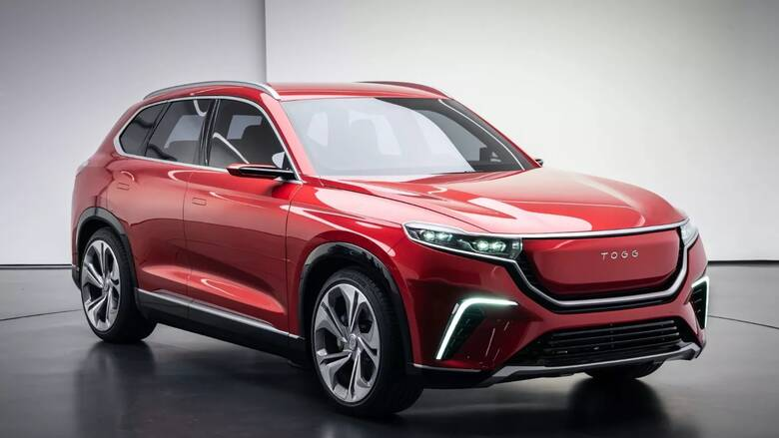
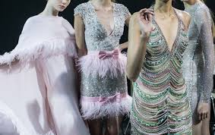
Τα καταναλωτικά προϊόντα
• προϊόντα ευρείας κατανάλωσης
• επιλεγόμενα προϊόντα
• ειδικά προϊόντα

Slide 6
Τράπεζα θεμάτων 34656
ΘΕΜΑ 4^{ο}
4.1 Αγοράζετε έναν ηλεκτρονικό υπολογιστή για να μπορείτε να κάνετε τις εργασίες για το σχολείο σας. Σε ποια κατηγορία κατατάσσεται το συγκεκριμένο προϊόν:
α) ανάλογα με τη φύση του;
β) ανάλογα με το βαθμό επεξεργασίας που έχει υποστεί;
γ) ανάλογα με τη δυνατότητά του να χρησιμοποιείται κατ’ επανάληψη ή μια μόνο φορά;
δ) Ανάλογα με τον προορισμό του;
4.2 Ο ηλεκτρονικός υπολογιστής που αγοράζετε για να κάνετε τις εργασίες για το σχολείο σας, ανήκει στα προϊόντα ευρείας κατανάλωσης, στα επιλεγόμενα προϊόντα ή στα ειδικά προϊόντα; Να αιτιολογήσετε την άποψή σας.

Slide 7
Απάντηση
4.1 Ο ηλεκτρονικός υπολογιστής που αγοράζετε για να μπορείτε να κάνετε τις εργασίες για το σχολείο σας κατατάσσεται:
α) ανάλογα με τη φύση του στα υλικά αγαθά.
β) ανάλογα με το βαθμό επεξεργασίας που έχει υποστεί στα τελικά αγαθά.
γ) ανάλογα με τη δυνατότητά του να χρησιμοποιείται κατ’ επανάληψη ή μια μόνο φορά στα διαρκή αγαθά.
δ) Ανάλογα με τον προορισμό του στα καταναλωτικά αγαθά.
4.2 Ο ηλεκτρονικός υπολογιστής που αγοράζουμε για να μπορούμε να κάνουμε τις εργασίες για το σχολείο μας ανήκει στα επιλεγόμενα προϊόντα. Επιλεγόμενα προϊόντα είναι αυτά που, συνήθως, αγοράζονται μετά από σύγκριση της ποιότητας και της τιμής τους. Συνήθως, η αγορά αυτών των ειδών απαιτεί σημαντική δαπάνη και ο καταναλωτής δεν τα αγοράζει τόσο συχνά όσο αγοράζει τα είδη μεγάλης κατανάλωσης. Πολλές φορές, μάλιστα, η αγορά τους πραγματοποιείται αργότερα από τη στιγμή που αποφασίστηκε.

Slide 8
Τράπεζα θεμάτων 34655
4.1 Αγοράζετε για να φάτε μία σοκολάτα από το περίπτερο. Σε ποια κατηγορία κατατάσσεται το συγκεκριμένο προϊόν:
α) ανάλογα με τη φύση του;
β) ανάλογα με το βαθμό επεξεργασίας που έχει υποστεί;
γ) ανάλογα με τη δυνατότητά του να χρησιμοποιείται κατ’ επανάληψη ή μια μόνο φορά;
δ) Ανάλογα με τον προορισμό του;
4.2 Η σοκολάτα που αγοράζετε για να φάτε από το περίπτερο ανήκει στα προϊόντα ευρείας κατανάλωσης, στα επιλεγόμενα προϊόντα ή στα ειδικά προϊόντα; Να αιτιολογήσετε την άποψή σας.

Slide 9
Απάντηση
4.1 Η σοκολάτα που αγοράζετε για να φάτε από το περίπτερο κατατάσσεται:
α) ανάλογα με τη φύση της στα υλικά αγαθά.
β) ανάλογα με το βαθμό επεξεργασίας που έχει υποστεί στα τελικά αγαθά.
γ) ανάλογα με τη δυνατότητά της να χρησιμοποιείται κατ’ επανάληψη ή μια μόνο φορά στα καταναλωτά ή αναλώσιμα αγαθά.
δ) Ανάλογα με τον προορισμό της στα καταναλωτικά αγαθά.
4.2 Η σοκολάτα που αγοράζουμε για να φάμε από το περίπτερο ανήκει στα προϊόντα ευρείας κατανάλωσης τα οποία χρησιμοποιούνται συχνά, σε μικρές ποσότητες και αγοράζονται γρήγορα χωρίς ιδιαίτερη σκέψη, καθημερινά από το κατάστημα που εξυπηρετεί καλύτερα τον καταναλωτή.

Slide 10
Βιομηχανικά προϊόντα
α) Εγκαταστάσεις και εξοπλισμός. Στην κατηγορία αυτή περιλαμβάνονται κτιριακές εγκαταστάσεις, μηχανήματα, επιπλώσεις, γραφεία, εργαλεία, μεταφορικά μέσα κ.λπ. (ό,τι αναφέρεται, συνήθως, με τον όρο «κεφαλαιουχικά»).
β) Πρώτες ύλες και βοηθητικές πρώτες ύλες. Οι πρώτες ύλες προέρχονται από την πρωτογενή παραγωγή ή τη δευτερογενή, όπως αγροτικά είδη, κτηνοτροφικά προϊόντα, σιδηρομεταλλεύματα, πετρέλαιο, δέρματα, πλάκες μαρμάρου κ.λπ. Οι βοηθητικές πρώτες ύλες είναι υλικά που απαιτούνται για την παραγωγή ενός τελικού προϊόντος όπως, π.χ., οι βίδες για την παραγωγή μηχανημάτων κ.ο.κ.
γ) Πρόσθετος εξοπλισμός και υπηρεσίες. Σε αυτήν την κατηγορία ανήκουν προϊόντα που δεν επηρεάζουν τη λειτουργία του τελικού προϊόντος, αλλά αυξάνουν την τελική του αξία. Ακόμη, σε αυτήν την κατηγορία εντάσσονται οι διευκολύνσεις που απαιτούνται για τη γενικότερη λειτουργία μιας επιχείρησης όπως οι νομικές, οι τεχνικές, οι υπηρεσίες Μάρκετινγκ κ.λπ.

